Slide 1


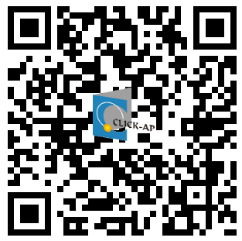


歡迎進入同步教室系統
歡迎進入同步教室，這是一個即時線上(on-line)的視訊教學平台，
提供老師及同學進行同步互動教學，快來體驗吧！
t
聊天 Chat
視訊 Webcams
語音 Audio
表情符號 Emojis
可發送公開訊息或私聊。
可進行視訊會議。
可進行語音溝通。
可放置表情圖案表達自我。
分組討論室
BREAKOUT ROOMS
投票
Polling
螢幕共享
Screen sharing
多用戶白板
Multi-user whiteboard
可分組到各組討論室，以進行團隊協作。
隨時可進行線上投票。
可分享您的螢幕操作。
可共同使用白板。
Moodle TW
@moodle-tw
如想更了解同步教室，請造網我們的網站 ⇢ https://www.click-ap.com

Slide 2
這張投影片留白，可使用電子白板。

Slide 3
這張投影片留白，可使用電子白板。

Slide 4
這張投影片留白，可使用電子白板。

Slide 5
這張投影片留白，可使用電子白板。

Slide 6
這張投影片留白，可使用電子白板。

